Slide 1
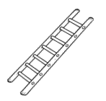
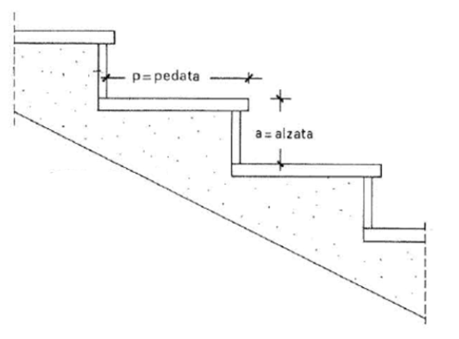
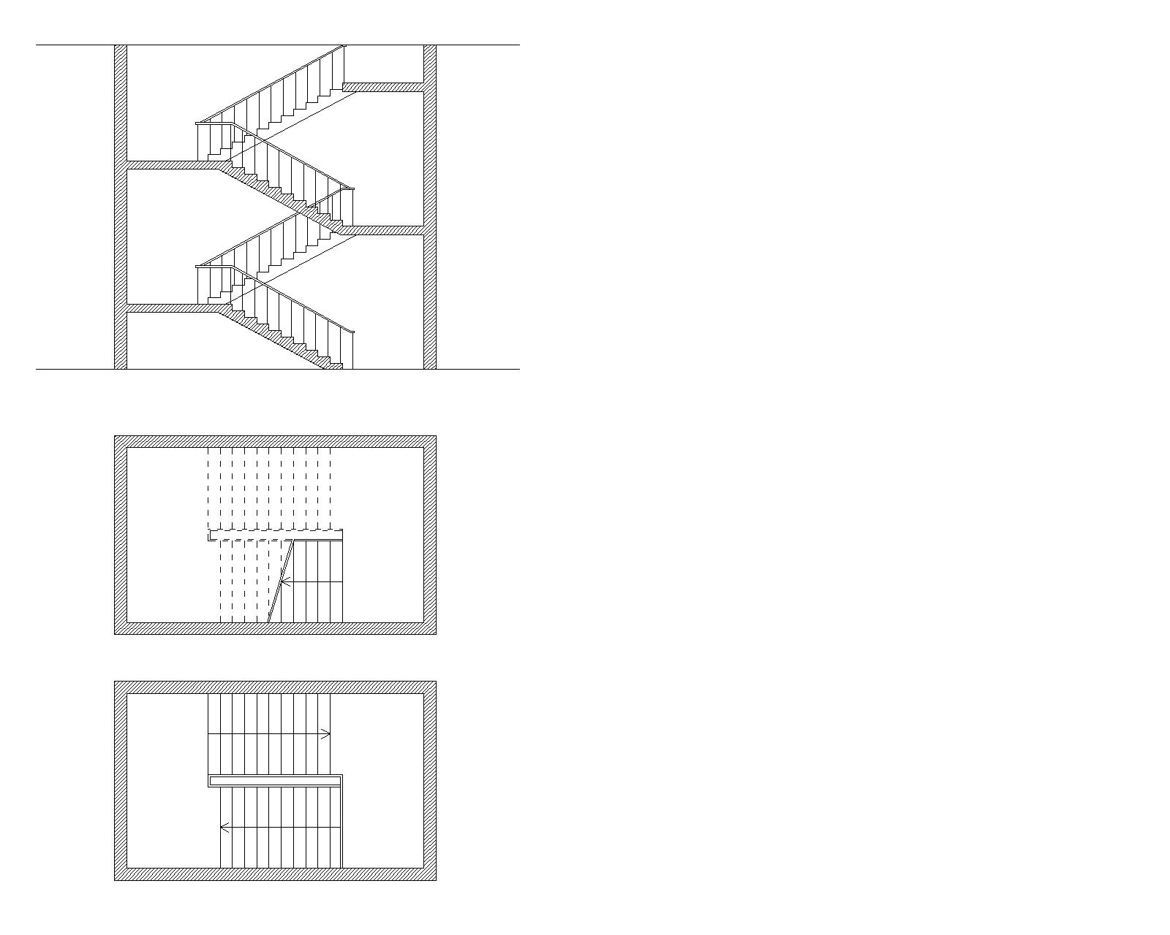
COLLEGAMENTI VERTICALI
Prof. Ing. Roberto Castelluccio
COLLEGAMENTI VERTICALI
Il collegamenti verticali ripartiscono lo spazio architettonico e ne consentono la fruizione su livelli differenti.
In relazione alla pendenza del piano di intradosso si possono dividere in
RAMPA – GRADINATA - SCALA
Elementi costitutivi
Vano scala: volume contenente la scala
Struttura portante: struttura che sorregge la scala. Dipende dalla tipologia strutturale del fabbricato. L’insieme delle strutture d’ambito che individuano la scala è definito gabbia mentre le strutture eventualmente presenti tra due rampe sono definite anima. Nel caso in cui non vi è l’anima, lo spazio tra due rampe è definito pozzo o tromba delle scale.
Rampa: struttura di collegamento tra due piani a diverso livello
Gradini: elementi che costituiscono le rampe. Hanno uno sviluppo verticale (alzata a) ed uno orizzontale (pedata p). Al fine di realizzare una scala comoda vale la relazione:
2 a + p = 62 / 64
Il rapporto tra alzata e pedata determina l’inclinazione delle rampe.
Pianerottoli: elementi piani interposti tra le rampe. Possono essere di riposo se intermedi o di smonto se alla quota degli impalcati
Parapetto: protezione laterale coronata da un corrimano
C.d.l. in Ingegneria Edile – Architettura – a.a. 2016/2017

Slide 2
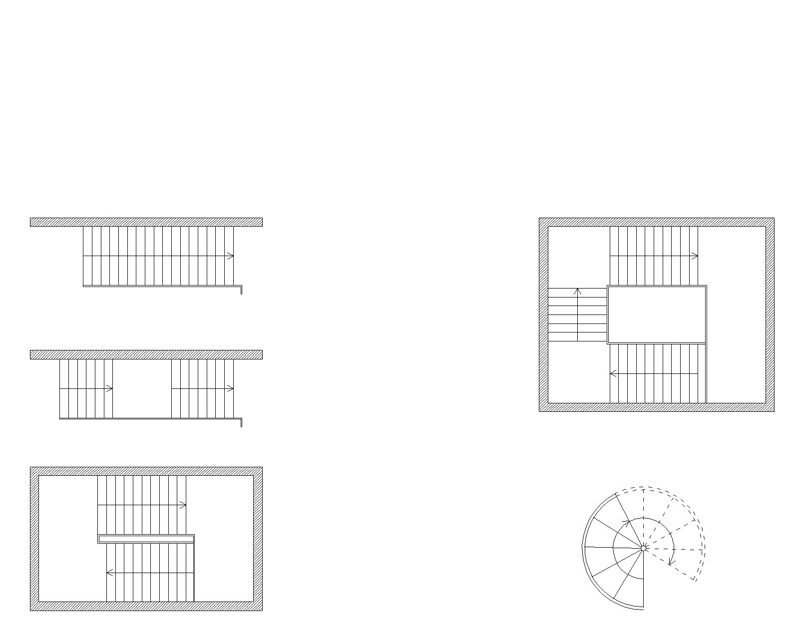
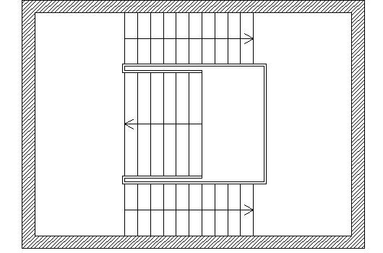
COLLEGAMENTI VERTICALI
Prof. Ing. Roberto Castelluccio
Forme e classificazione
In linea ad una rampa
A tre rampe
A chiocciola
In linea con pianerottolo di riposo
A tenaglia
Doppia rampa
C.d.l. in Ingegneria Edile – Architettura – a.a. 2016/2017

Slide 3
COLLEGAMENTI VERTICALI
Prof. Ing. Roberto Castelluccio
Tipologie strutturali – scale in conglomerato cementizio armato
In relazione alla tipologia strutturale le scale possono essere così classidicate:
SCALA CON TRAVE A GINOCCHIO
            Gradini a sbalzo isolati
            Gradini a sbalzo con soletta collaborante
            Con soletta a sbalzo
            SOLAIO RAMPANTE
            SOLETTA RAMPANTE
            NUCLEI O SETTI IN C.C.A.
            SCALA ANTISISMICA «ALLA GILIBERTI»
SOLUZIONI NON PREFERIBILI IN ZONA SISMICA
SOLUZIONE NON FACILMENTE REALIZZABILE IN CANTIERE
C.d.l. in Ingegneria Edile – Architettura – a.a. 2016/2017

Slide 4
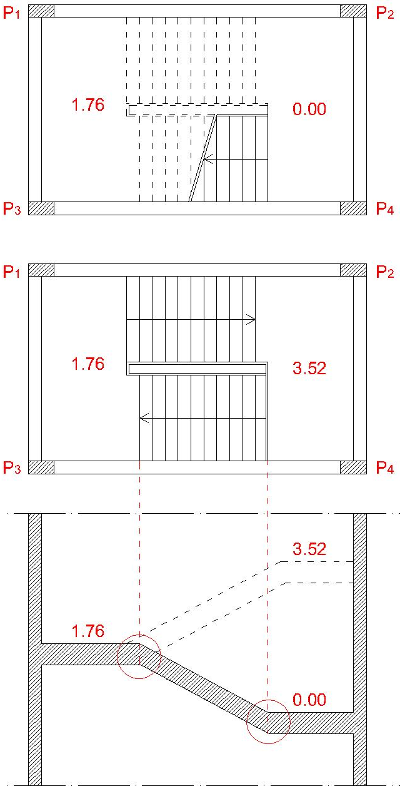
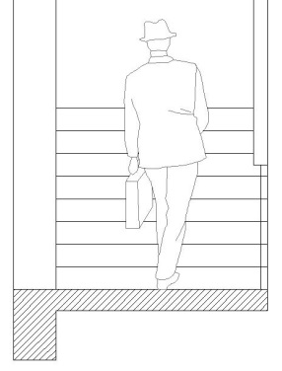

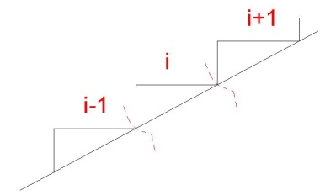
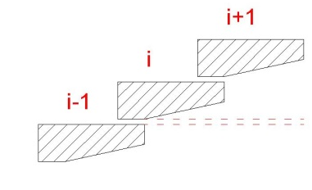
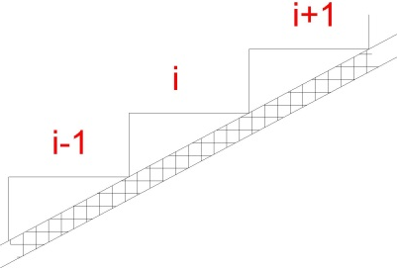
COLLEGAMENTI VERTICALI
Prof. Ing. Roberto Castelluccio
TRAVE A GINOCCIO CON GRADINI A SBALZO
TRAVE A GINOCCHIO
Le travi a ginocchio sono disposte tra i pilastri P1-P2 e P3-P4, con gomiti all’intersezione tra rampe e pianerottoli.
I gradini si comportano come mensole a sbalzo
GRADINI ISOLATI
Ogni gradino è chiamato a collaborare singolarmente. Se non fossero isolati si avrebbero lesioni di intonaco all’attacco tra due gradini successivi.
SOLETTA COLLABORANTE
Alla deformazione del gradini i-esimo la soletta armata chiama a collaborare anche i gradini i+1 ed i-1.
C.d.l. in Ingegneria Edile – Architettura – a.a. 2016/2017

Slide 5
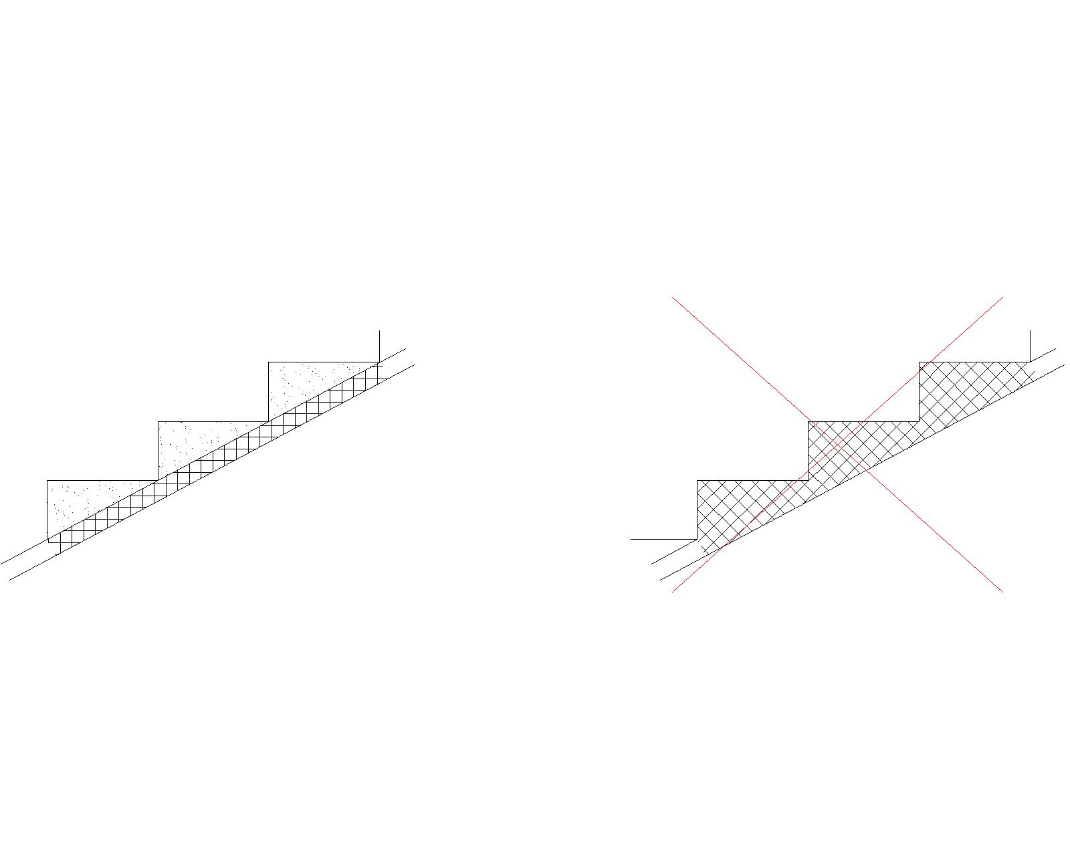
COLLEGAMENTI VERTICALI
Prof. Ing. Roberto Castelluccio
TRAVE A GINOCCIO CON SOLETTA A SBALZO
In questo caso ad uscire a sbalzo dalla trave a ginocchio è la soletta.
I gradini invece saranno portati, quindi di peso contenuto.
La soletta si comporta come mensole a sbalzo
In realtà nella fase realizzativa di cantiere risulta poco pratico per l’impresa confezionare un calcestruzzo diverso e più leggero solo per i gradini. Di conseguenza è probabile che venga utilizzato un calcestruzzo ordinario anche per le parti portate (gradini) con notevole aggravio di peso sulla soletta.
C.d.l. in Ingegneria Edile – Architettura – a.a. 2016/2017

Slide 6
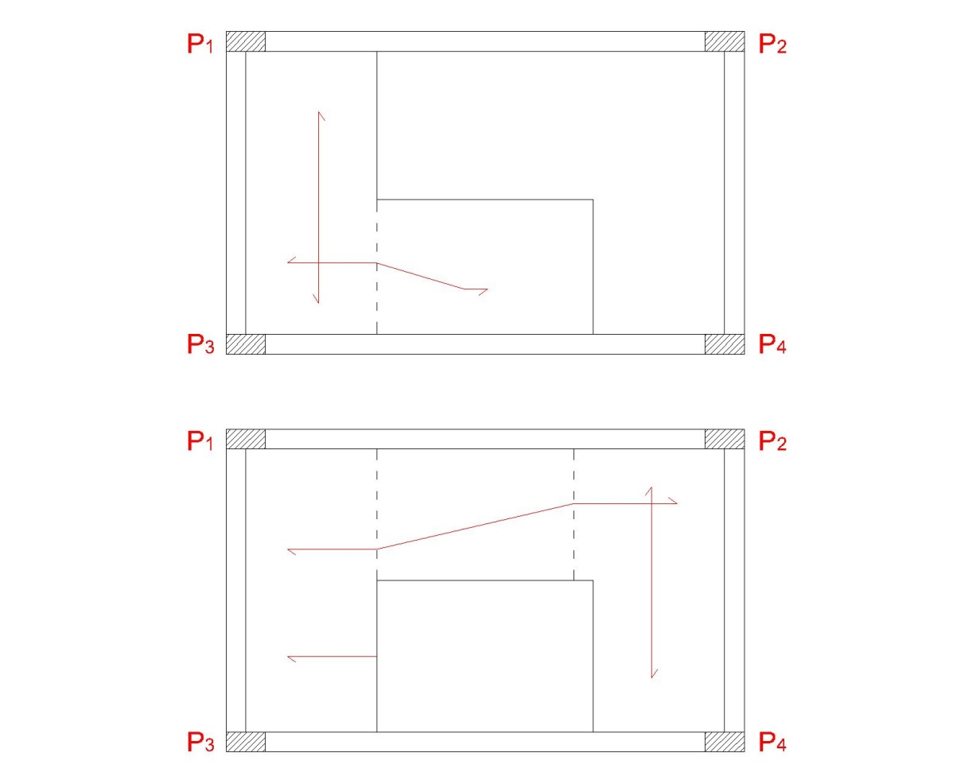
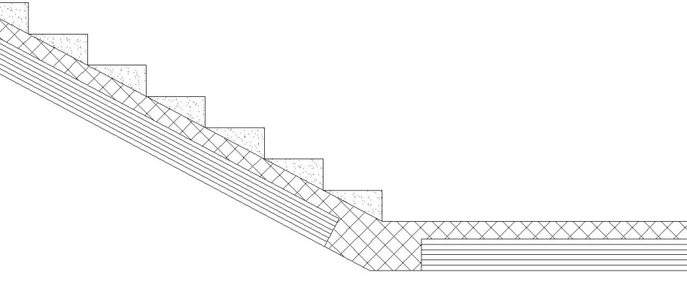
COLLEGAMENTI VERTICALI
Prof. Ing. Roberto Castelluccio
SOLAIO RAMPANTE
La struttura della scala è realizzata come un solaio ordinario con travetti gettati in opera e laterizi di alleggerimento.
Alla quota intermedia il solaio poggia su una trave tra i pilastri P1-P3.
I problemi realizzativi sono legati al posizionamento degli alleggerimenti e successivo getto del calcestruzzo sul piano inclinato.
SOLETTA RAMPANTE
Lo schema di carico è analogo al caso precedente ma il solaio è sostituito da una soletta armata di spessore inferiore.
Anche la soletta scarica a quota intermedia su una trave tra i pilastri P1-P3 e sulla trave di piano tra i pilastri P2-P4.
In zona sismica è la tipologia strutturale maggiormente utilizzata in alternativa alla scala con trave a ginocchio che introduce nel telaio regolare di travi e pilastri rigidezze locali maggiori con conseguente maggiore assorbimento del tagliante sismico.
C.d.l. in Ingegneria Edile – Architettura – a.a. 2016/2017

Slide 7
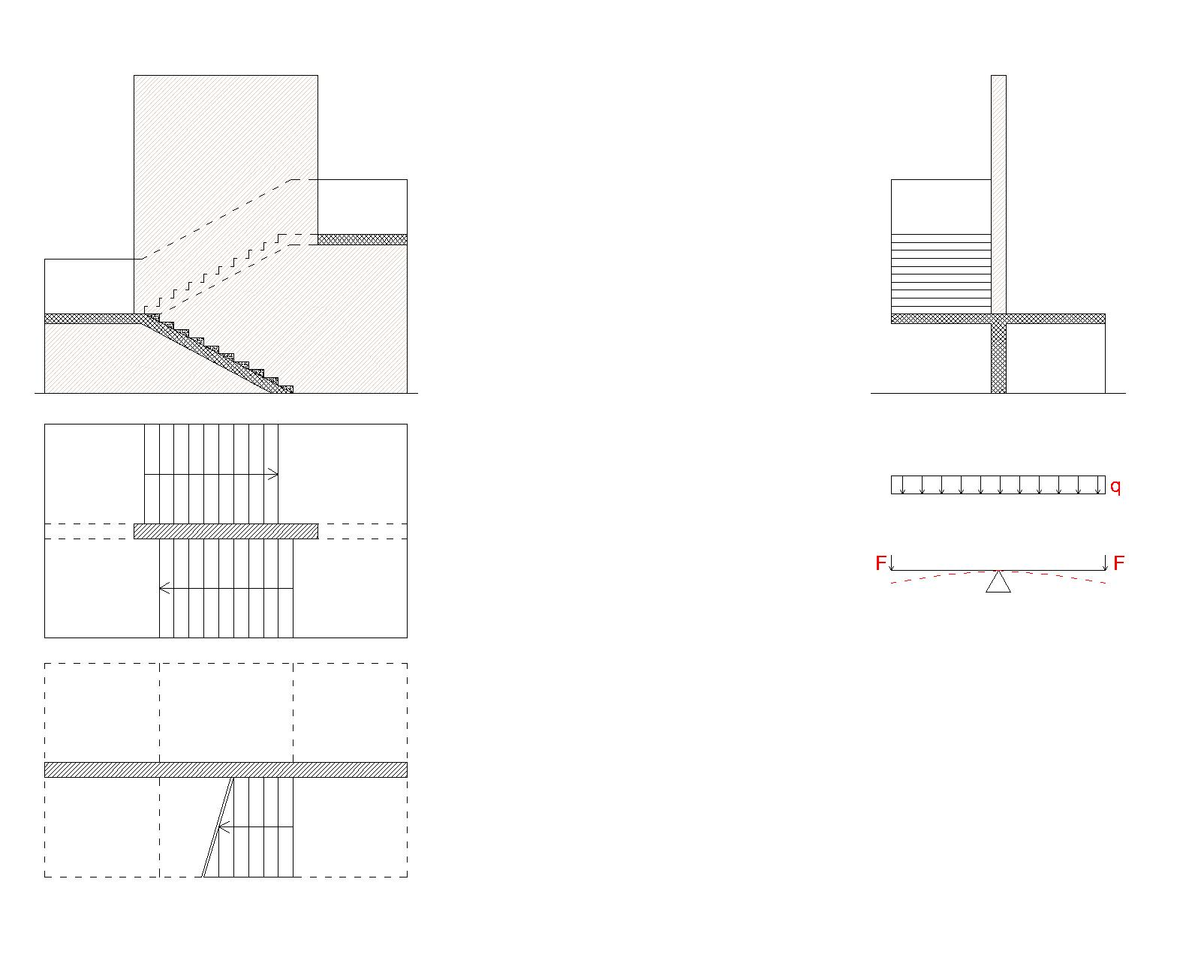
COLLEGAMENTI VERTICALI
Prof. Ing. Roberto Castelluccio
SETTO CENTRALE
La struttura della scala è realizzata con una soletta a sbalzo da un setto o nucleo in calcestruzzo armato indipendente rispetto al telaio di travi e pilastri.
Questo consente di isolare la rigidezza della scala evitando di compromettere la distribuzione delle rigidezze del telaio.
Le rampe ed i pianerottoli sono realizzati mediante solette in calcestruzzo armato
Nell’esempio riportato il setto è sagomato in maniera tale da creare l’appoggio per i due pianerottoli che hanno quindi uno schema di carico a bilancia.
C.d.l. in Ingegneria Edile – Architettura – a.a. 2016/2017

Slide 8
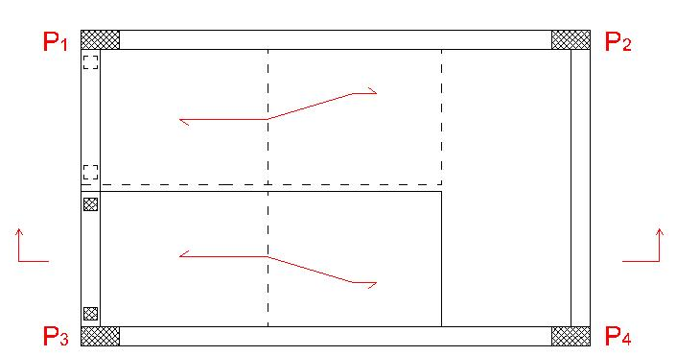
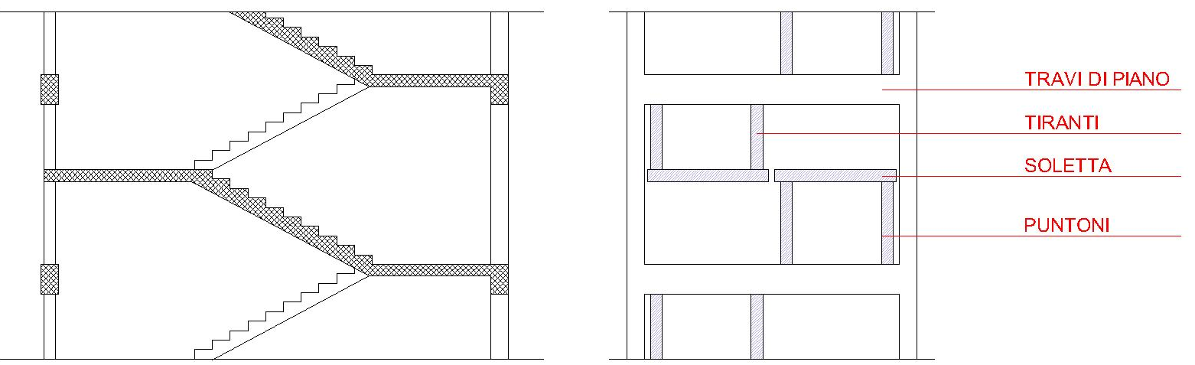
COLLEGAMENTI VERTICALI
Prof. Ing. Roberto Castelluccio
SCALA ALLA GILIBERTI
La struttura della scala è realizzata con una soletta rampante in calcestruzzo armato che poggia in parte su pilastrini appoggiati sulla trave dell’impalcato sottostante, puntoni, e in parte è sospesa alla trave dell’impalcato superiore, tiranti.
Questo espediente permette di non inserire ulteriori travi nella maglia strutturale che, spezzando la luce dei pilastri, aumenterebbero le rigidezze locali.
Tuttavia è una tipologia raramente applicata poiché, oltre a compromettere l’aspetto architettonico e la possibilità di aprire finestre nel vano scala, risulta piuttosto onerosa.
C.d.l. in Ingegneria Edile – Architettura – a.a. 2016/2017

